Slide 1

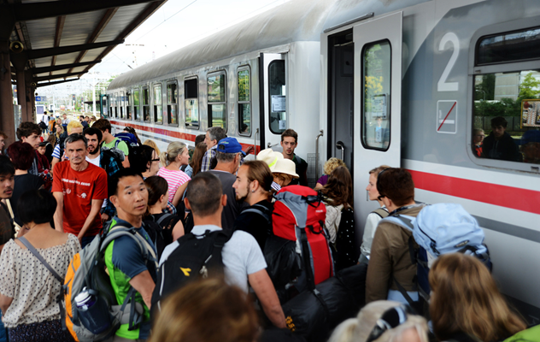
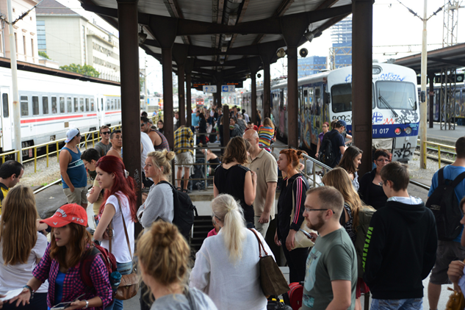
Poslovni plan 2019.
Zagreb, 2018.
00. 00. 2015.

Slide 2

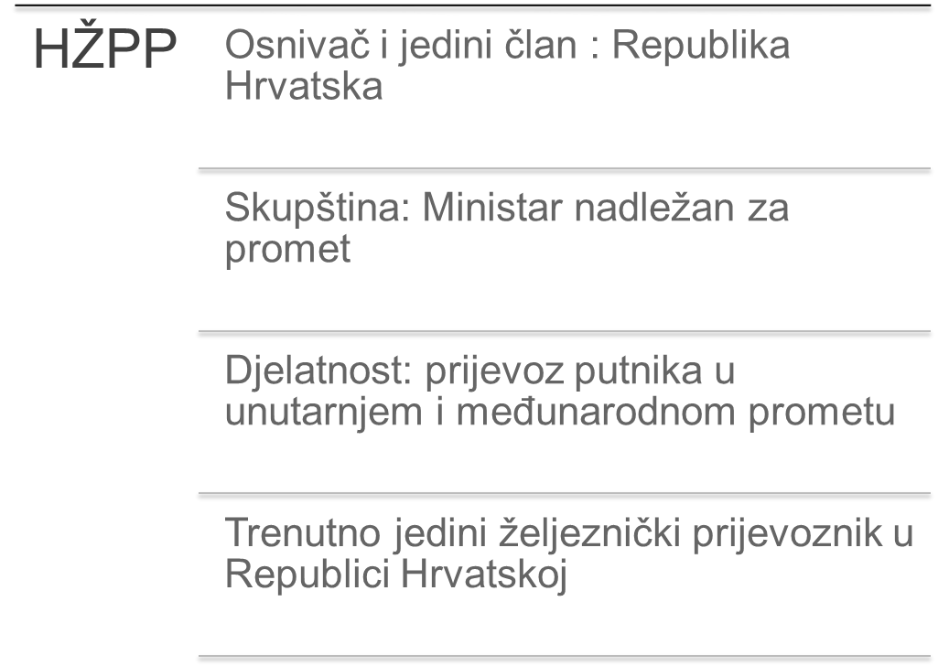
Tvrtka

Slide 3
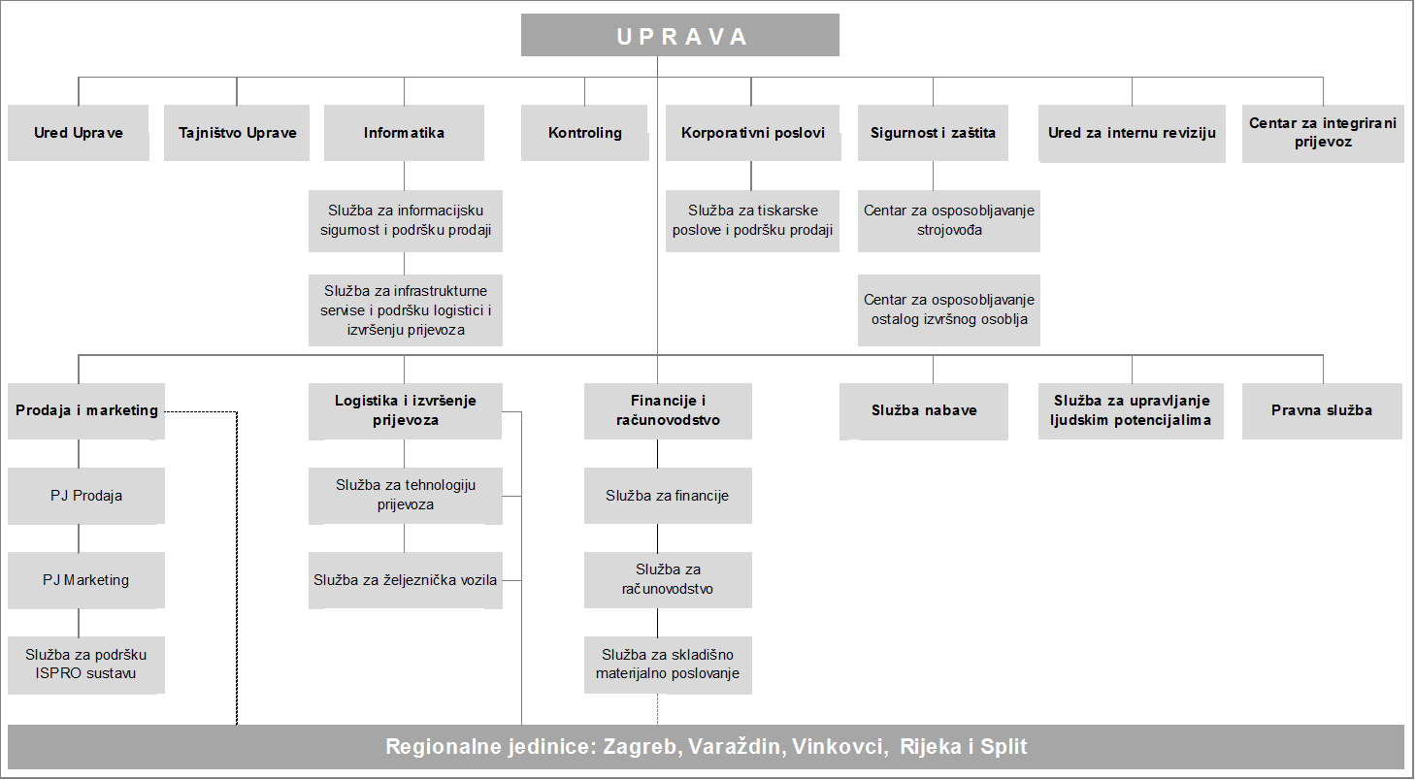
Organizacijska shema

Slide 4
Organizacijske vrijednosti
MISIJA
Prijevoz putnika pružanjem kvalitetne i pouzdane te ekonomski i ekološki prihvatljive usluge u gradsko-prigradskom, lokalno-regionalnom te međunarodnom i unutarnjem daljinskom prijevozu vlakovima visokog prometnog i komercijalnog ranga.
CILJEVI
Povećanje broja prevezenih putnika za 3%
Povećanje vlastitih prihoda od prijevoza putnika za 3,3%
VIZIJA
Postati vodeće prijevozničko poduzeće u Hrvatskoj usmjereno na masovan i kvalitetan željeznički prijevoz putnika u skladu s tržišnim načelima štiteći interese vlasnika na zadovoljstvo korisnika prijevozne usluge i radnika.

Slide 5
O nama
Vozni red 2018/2019
792 vlaka dnevno
PSO
442 mil. kuna
Putnički kilometri
779 mil.
Vlak kilometri
15 mil.
61 u međunarodnom prometu
731 u domaćem prometu
Prihodi od prodaje karata
264 mil. kuna

Slide 6
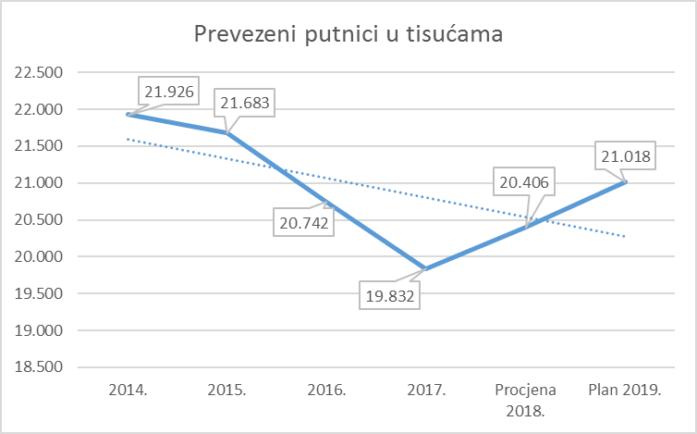
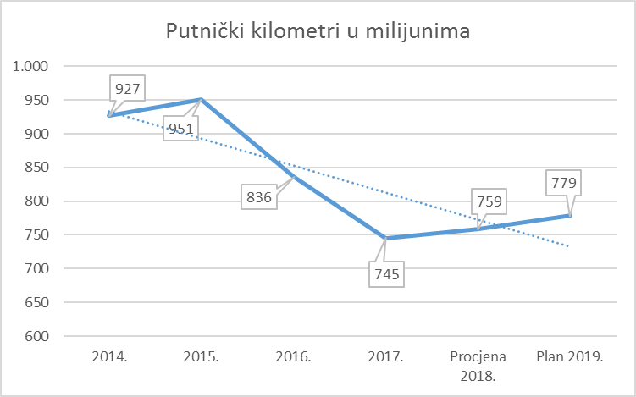
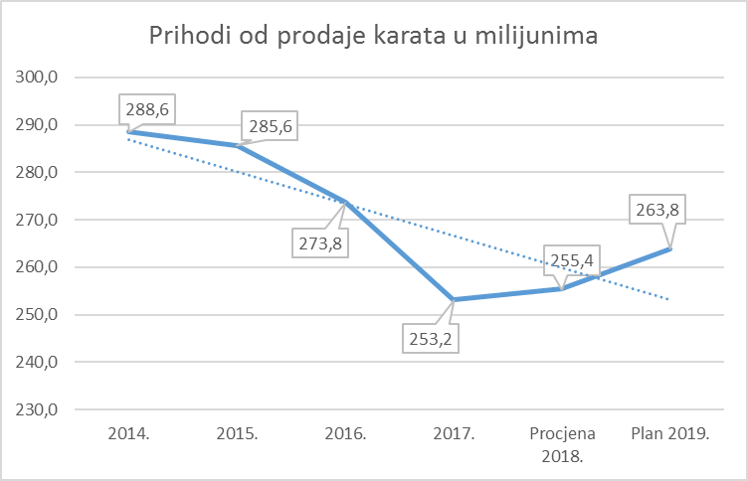
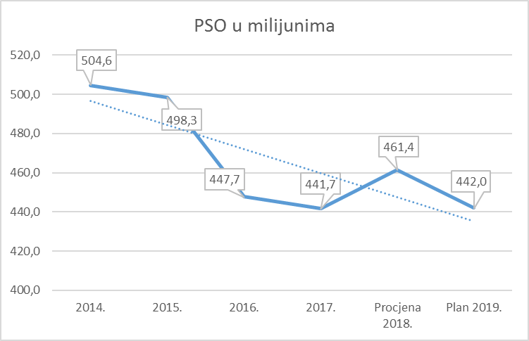
Plan poslovanja

Slide 7
Skraćeni RDG u tisućama kuna

Slide 8


